Slide 1

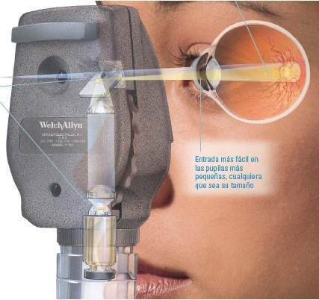
Inteligencia Artificial ll
CLASIFICACIÓN DE RETINOPATÍA DIABÉTICA EN IMÁGENES DEL FONDO DEL OJO.
Por: Oscar Mauricio Campos Sepúlveda

Slide 2
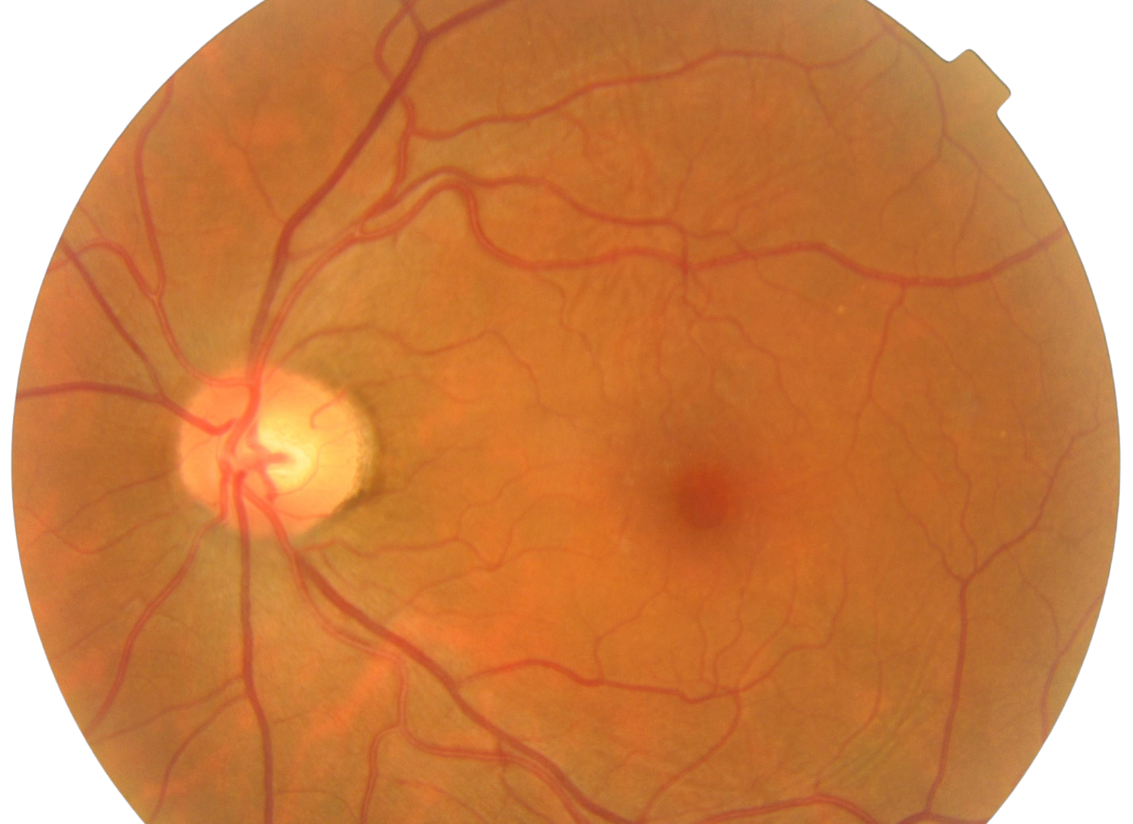


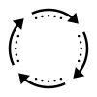



Contenido
Visión general.
Objetivo de la investigación.
Método propuesto para clasificar RD.
Resultados.
Conclusiones y trabajo futuro.
¿Preguntas?

Slide 3
Visión general
1

Slide 4
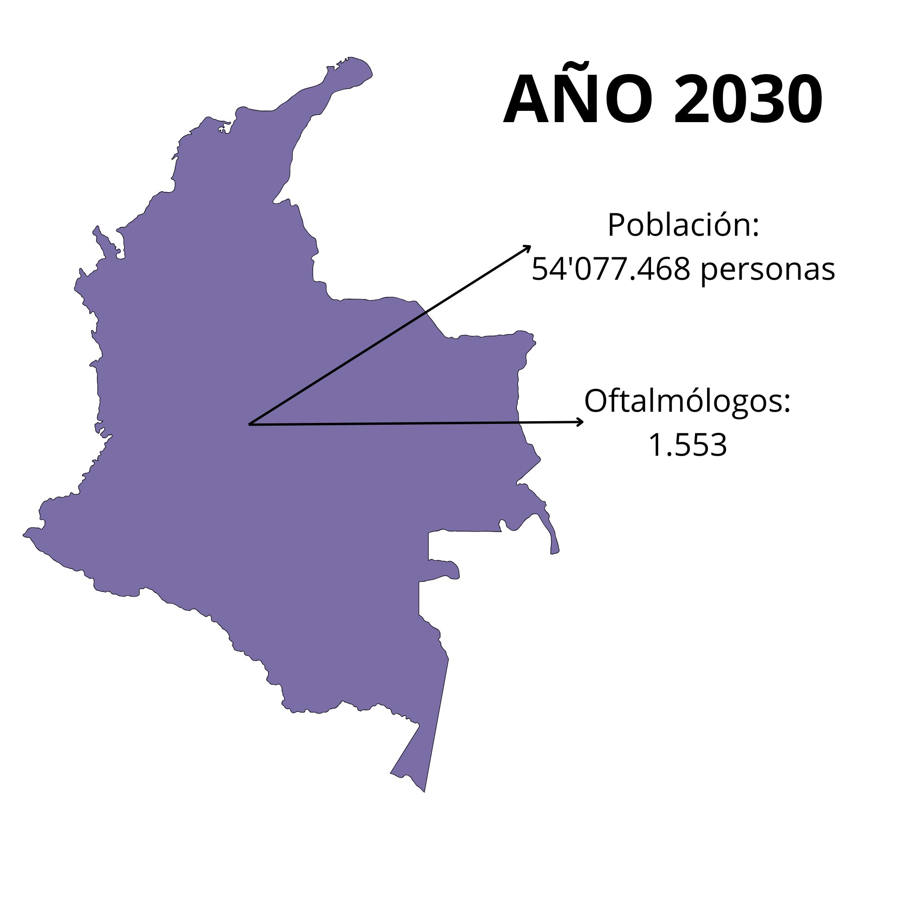
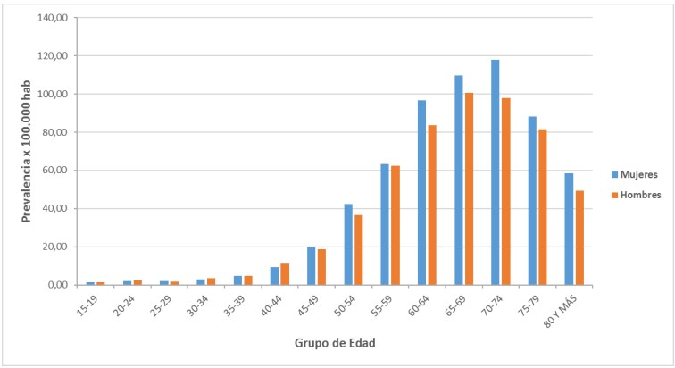
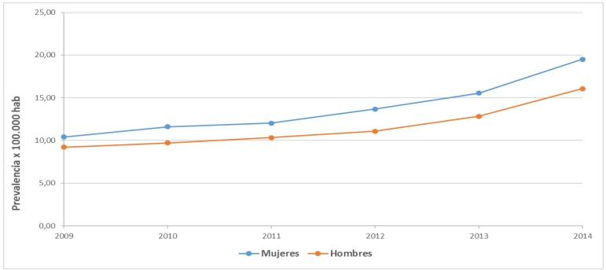
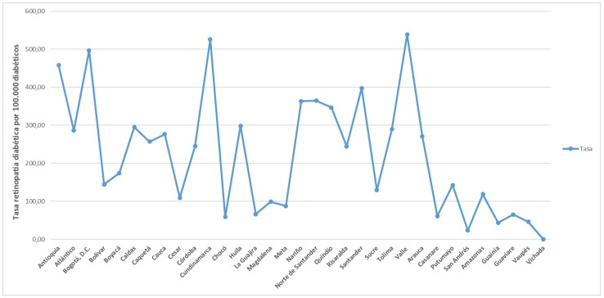
La retinopatía diabética es una de las principales causas de pérdida de visión en adultos en edad laboral.
En 2021 había aproximadamente 537 millones de adultos viviendo con diabetes, y esta cifra podría alcanzar los 783 millones para 2045
Es una enfermedad asintomática en sus primeras fases.
A nivel mundial, la proporción de oftalmólogos varía drásticamente. La densidad de especialistas puede ser de 1 a 10 oftalmólogo por cada 100,000 habitante.
2

Slide 5
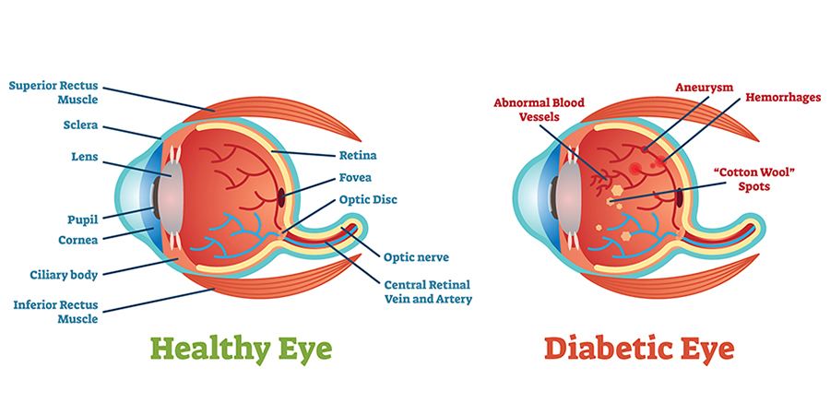
Imagen tomada de American Optometric Association (AOA). (n.d.). Diabetic Retinopathy. Recuperado de https://www.aoa.org/healthy-eyes/eye-and-vision-conditions/diabetic-retinopathy?sso=y.
3

Slide 6
Objetivo de la investigación
4

Slide 7
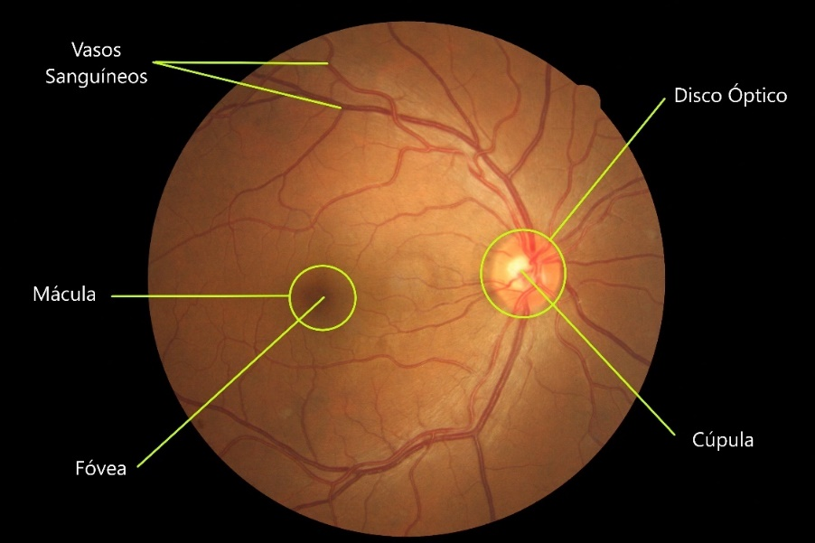
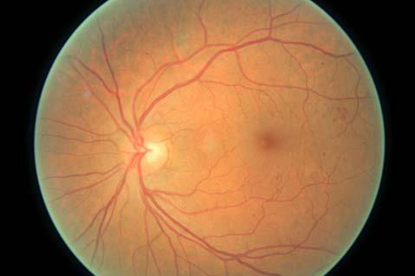
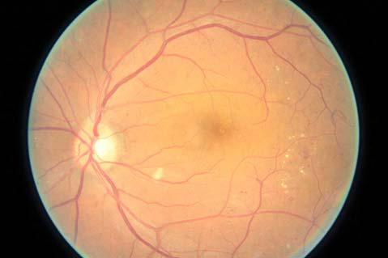
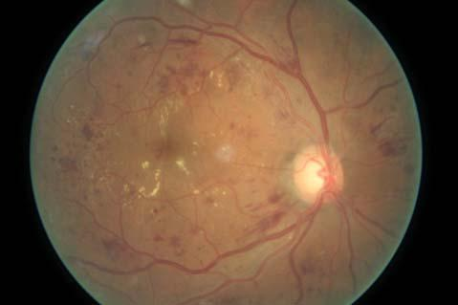
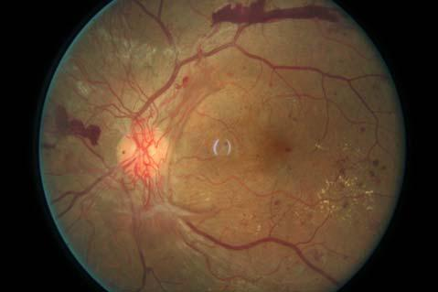
Imagen del fondo del ojo.
Fuente: Autor.
RD leve
RD moderada
RD severa
RD Proliferativa
Construir un modelo basado en redes neuronales convolucionales para la clasificación de cada una de las fases de la retinopatía diabética presentes en imágenes del fondo del ojo.
5

Slide 8

Observaciones
En investigaciones previas sobre la detección y clasificación de la retinopatía diabética, se han utilizado datasets de tamaño reducido. Además, muchas de estas investigaciones se centraron exclusivamente en identificar la presencia de la enfermedad en un único estado.
6

Slide 9
Metodología propuesta
7

Slide 10
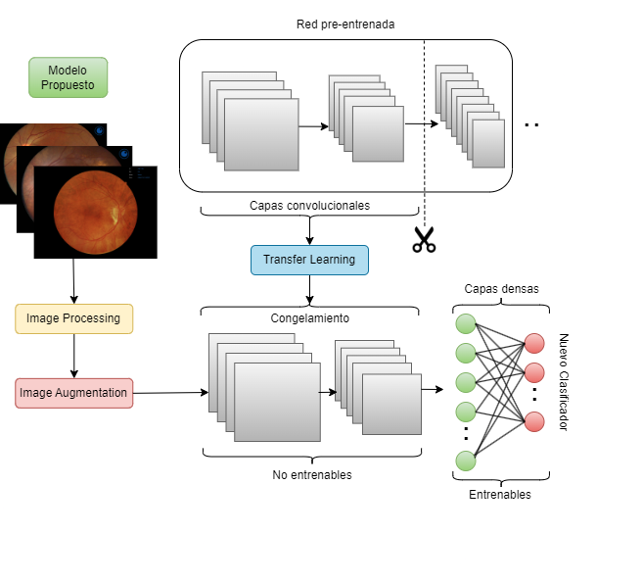
Diagrama de flujo de trabajo del método propuesto.
8

Slide 11


DATASETS
Dos datasets públicos EYEPACS y APTOS fueron utilizados como parte del entrenamiento del modelo. EYEPACS contiene 33566 imágenes retinales y APTOS contiene 3662 imágenes retinales.
Un dataset privado adquirido por la FOSCAL que contiene 532 fue utilizado para probar el modelo.
Clase | Imágenes | %
0 | 25810 | 69.33
1 | 3367 | 9.04
2 | 5945 | 15.96
3 | 1192 | 3.2
4 | 914 | 2.4
TOTAL | 37228
Clase | Imágenes | %
0 | 425 | 79.9
1 | 32 | 6.0
2 | 49 | 9.2
3 | 15 | 2.8
4 | 11 | 2.1
TOTAL | 532
9

Slide 12
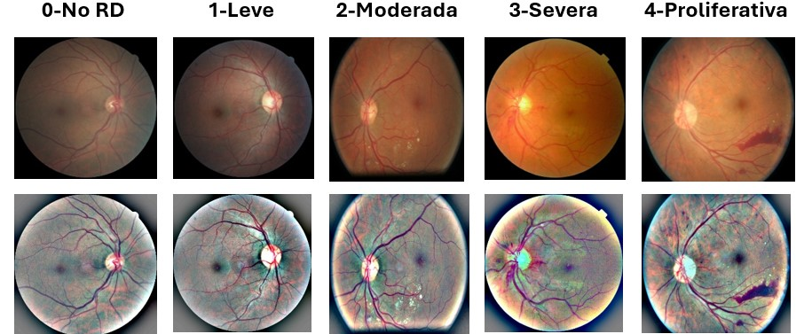
PREPROCESAMIENTO
Eliminar bordes negros.
Redimensionar la imagen para optimizar recursos de la CNN.
Uso de OpenCV para aplicar filtros gaussianos y ajustar iluminación, resaltando lesiones de retinopatía diabética (exudados, microaneurismas, etc.).
10

Slide 13
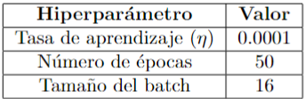
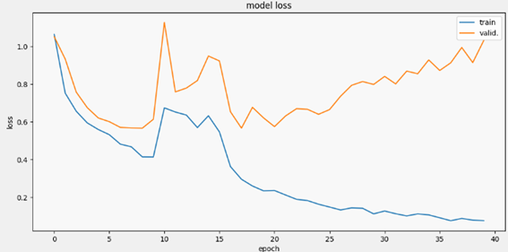
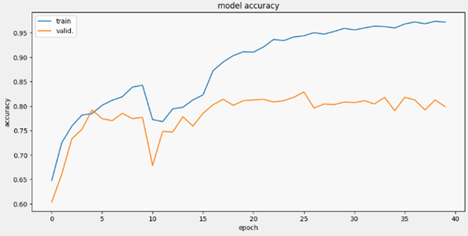
ENTRENAMIENTO
Elección del modelo: En este proyecto se hicieron pruebas sobre las redes pre-entrenadas: InceptionV3, Resnet50V2, VGG19 y MobilNetV2.
Learning Scheduler: Se utilizo esta técnica para ajustar la tasa de aprendizaje (learning rate) de manera dinámica según el progreso del entrenamiento.
Class Weigths: La función de pérdida no solo penaliza los errores, sino que también ajusta el error dependiendo de la clase a la que pertenece la muestra.
11

Slide 14
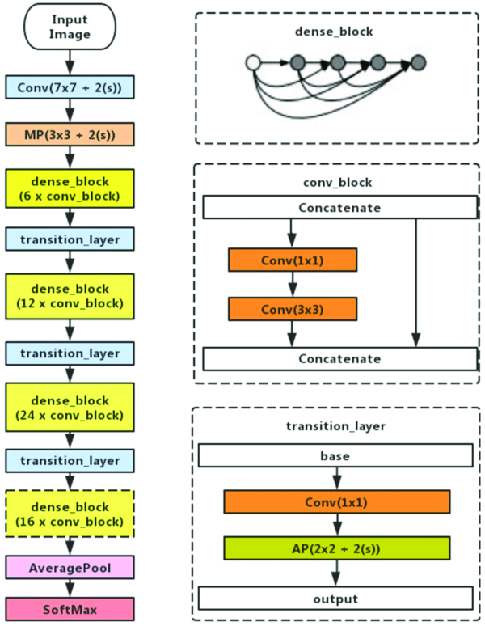
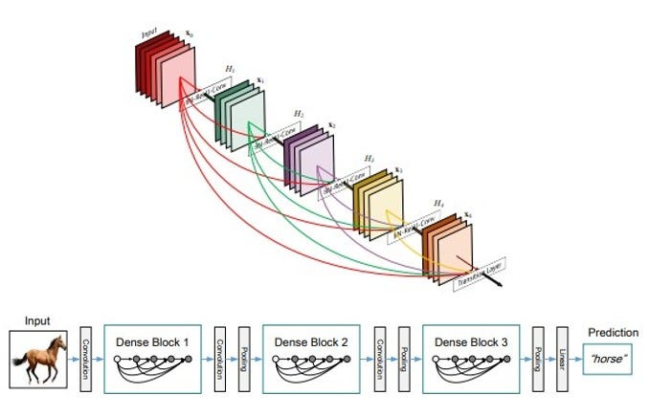
DENSENET121
Raju, Chetan & Ashoka, & Prakash, B.. (2023). HybridTransferNet: Advancing Soil Image Classification through Comprehensive Evaluation of Hybrid Transfer Learning. 10.21203/rs.3.rs-3032907/v1.
12

Slide 15
Resultados
13

Slide 16
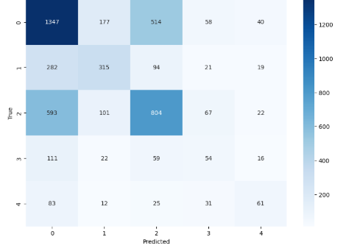
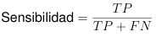
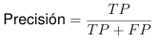
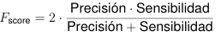
Matriz de confusión
Clase | Sensibilidad | Precisión | F1 score
0 | 0.63 | 0.62 | 0.59
1 | 0.43 | 0.93 | 0.46
2 | 0.51 | 0.79 | 0.52
3 | 0.21 | 0.96 | 0.22
4 | 0.29 | 0.98 | 0.33
14

Slide 17
Conclusiones / Trabajo futuro
15

Slide 18
Muchas de las imágenes utilizadas son realmente inútiles debido a la borrosidad, lo que reduce la eficacia de los modelos y conduce a un entrenamiento deficiente.
El aprendizaje profundo exige una cantidad significativa de potencia de procesamiento de la GPU, esto resulta costoso, lo que obliga a buscar recursos en entornos de ejecución en línea que a menudo también están agotados.
La cantidad de datasets públicos asequibles en el área son limitados lo que supone un problema ya los modelos de Deep Learning necesitan una enorme cantidad de datos para entrenarse.
La investigación futura debe centrarse en desarrollar modelos robustos que manejen la variabilidad de las imágenes del fondo del ojo, proporcionando información precisa sobre la gravedad de la retinopatía diabética (RD) para mejorar la toma de decisiones y prevenir la ceguera en pacientes con diabetes mellitus.
16

Slide 19
¿Preguntas?
17

